Slide 1

شناسایی علائم حساب های جعلی با استفاده از تکنیک های داده کاوی

Slide 2
کلاه برداری مدرن!؟
اهداف این مطالعه
شناسایی علائم حساب های جعلی
توسعه ی سیستم تشخیص حساب های جعلی
ارائه ی منابع مرجع برای تشخیص حساب های جعلی در موسسات مالی

Slide 3
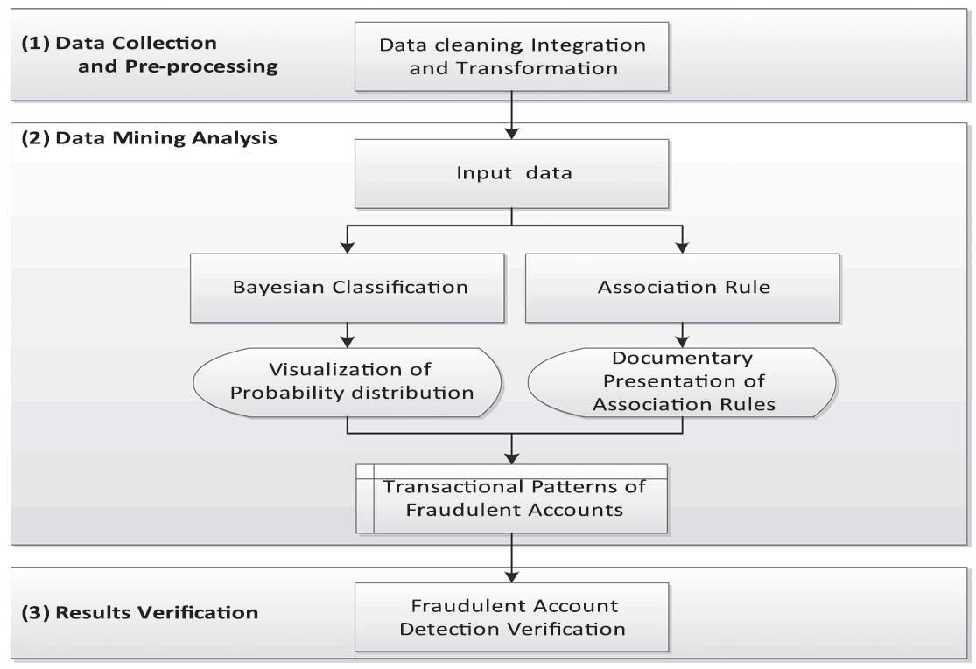

Slide 4

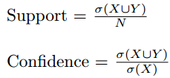
طبقه بند کننده ی بیزین
قوانین انجمنی

Slide 5
نتایج حاصل از فاز استخراج الگو:
حساب های جعلی، حساب سرمایه گذاری متصل به حساب اصلی ندارند.
حساب های جعلی، حساب انتقال ماهیانه متصل به حساب اصلی ندارند.
حساب های جعلی، انتقالات ‘‘collection and payment’’ ندارند.
حساب های جعلی، انتقالات دسته ای ندارند.
حساب های جعلی، انتقالات آنلاین ندارند.
حساب های جعلی، بازه ی زمانی بین دو واریز و برداشت متوالی کمتر از 60 دقیقه را دارد ومیزان برداشت کمتر از 10,000 دلار هستند.

Slide 6
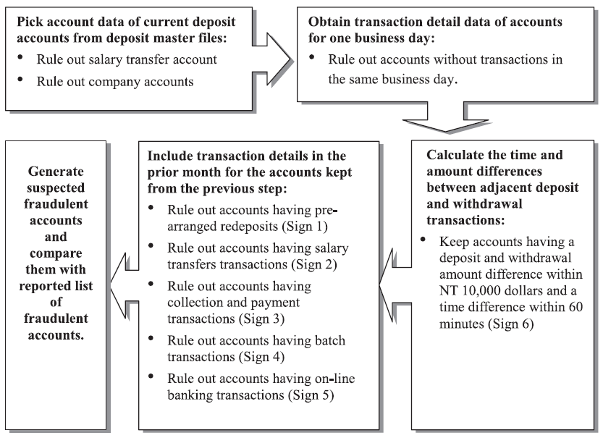

Slide 7
مزایا:
ایده ی ترکیب روش های قوانین انجمنی و طبقه بند کننده ی بیزین می باشد.
در اختیار داشتن داده های واقعی (قابلیت اعتماد سازي).
معایب:
نوشتار ضعیف مقاله – داشتن مطالب غیرضروری و کلی گویی در مورد قسمت های مهم مساله.
عدم امکان انتشار نتایج حاصله از این تحقیق به سایر موسسات مالی.
به دلیل نگرانی محرمانگی داده ها، حساب های نمونه و همچنین فرایند پردازش داده ها به خوبی نشان داده نشده.
اطلاعات گرفته شده از بانک در محدوده خاص زمانی و به صورت تعداد محدود می باشد.
به دلیل نحوه گزینش داده ها، زیاد نمی توان مطمئن شد که داده های گزینش شده نمایانگر کل هستند یا خیر.
چهارچوب کاری ارائه شده برای تشخیص حساب های جعلی پویا نیست – در نتیجه منعطف نیست.

Slide 8
با تشکر

